Slide 1
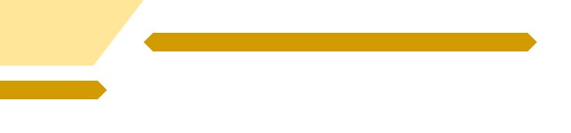

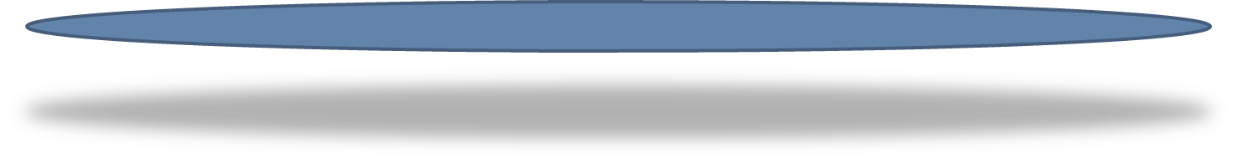
PART 1
烛照：机器视觉软开
烛照：机器视觉软开项目介绍
项目介绍
个人介绍

Slide 2
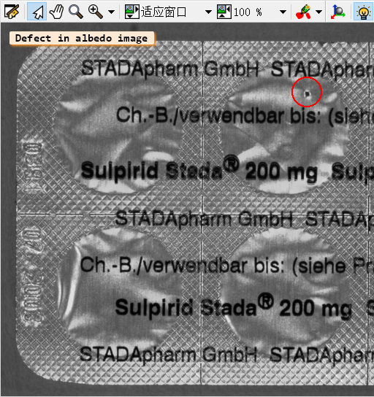

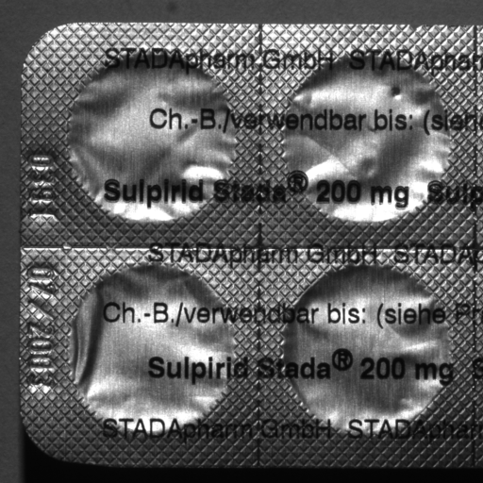
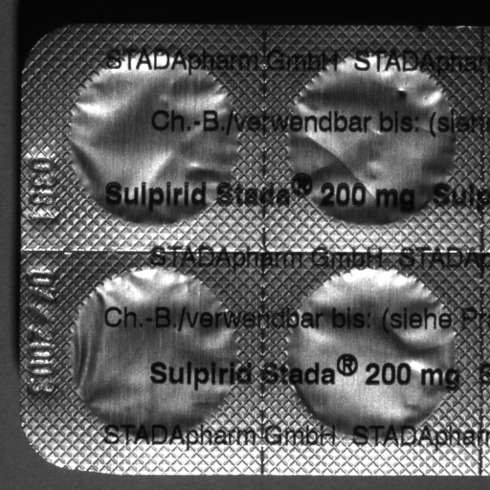
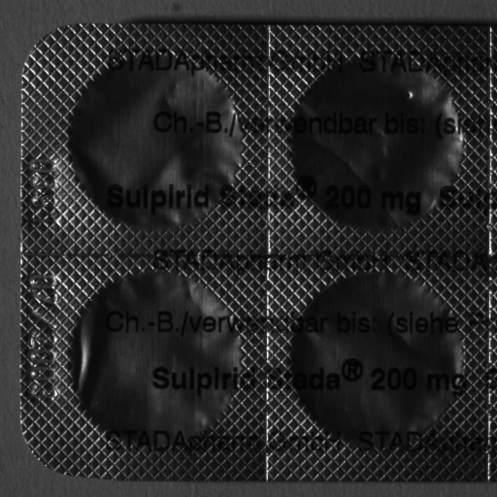
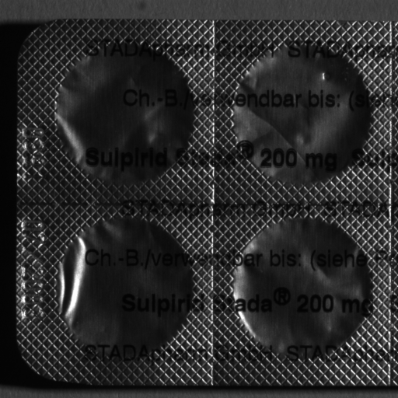
光度立体介绍
烛照课程传送门
适用场景：光度立体法可以看作是2.5维，适用于检测金属物料上面的凹凸特征。
原理：拍若干张不同角度打光的图像，根据数学原理，重建法向量，将灰度图变成反照率图。使得缺陷更为明显
例如：下边为四张在四个角度打光的图像，成像效果都不好，但将四张计算得到反照率图，就要比四张任何一张都清晰

Slide 3
烛照项目介绍
烛照课程传送门
烛照项目是一个手把手的，基于光度立体这个算法的，机器视觉软开入门教程。
由我个人，也就是【周旋机器视觉】录制。
录制原因：
之前分享过很多项目，但都不是手把手教的，很多同学都无法上手，需要一定的基础，所以我们录一个手把手的教学视频
烛照：光度立体缺陷检测软开项目，非常适合制作为一个机器视觉全面入门的课程
课程重点事项：
课程以光度立体缺陷检测来展开，但我们课程目的并不是教大家学会光度立体，而是为了让大家学会机器视觉软开。
就好比我们通过铁锹教大家种地，我们的目标是学会种地，而不是学会怎么用铁锹。
如果你仅仅是想学习光度立体，你可以直接去学论文或者网上的文章，这个算法已经有40年的历史了，不是什么值得花钱学习的内容
课程是手把手入门教程，不能说是倾囊相授，但绝对是苦口婆心，是不是你需要的，看一下课程目录竟能清楚。

Slide 4
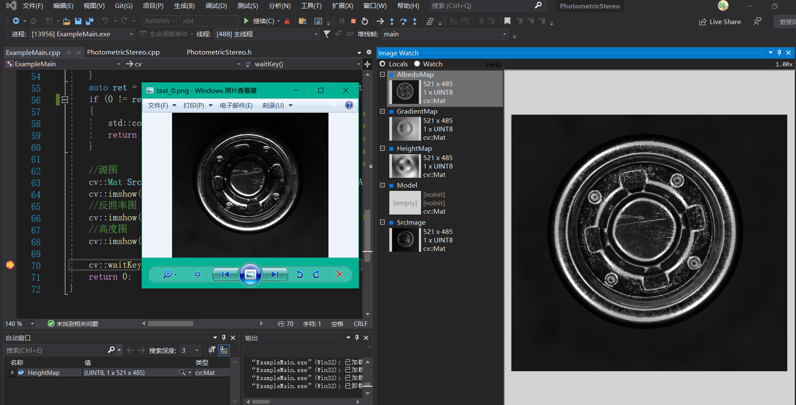
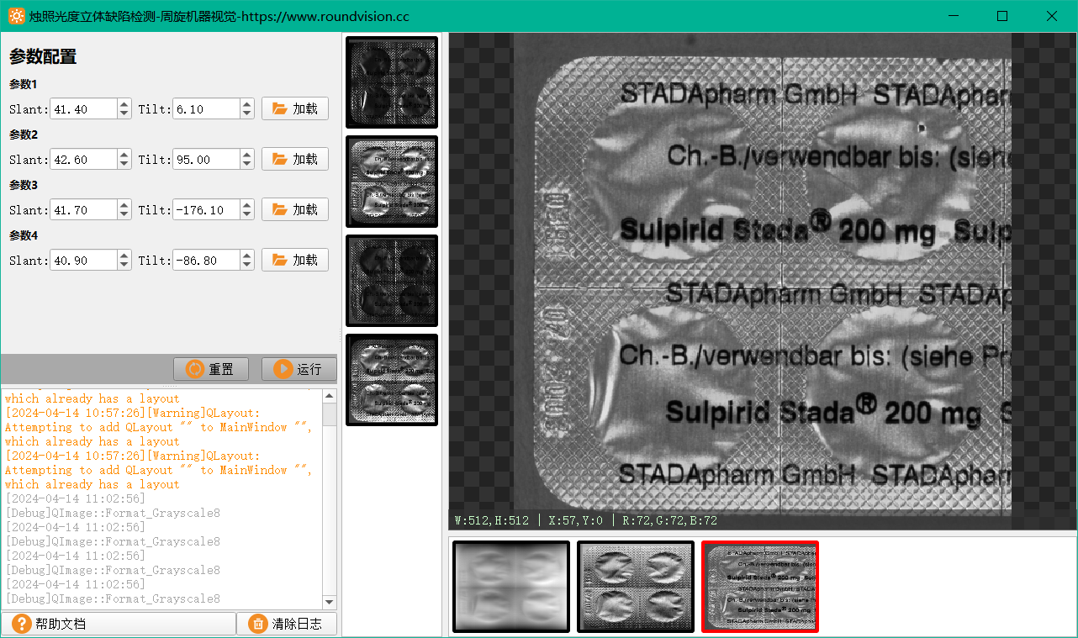
课程大纲
课程大纲：
课程受众：所有机器视觉行业小白级别的想从事C++编程相关的从业者；所有想入行机器视觉的本科生或研究生。
课程时长：课程教程是个小时，加文档教程十数篇
课程解决问题：手把手教你做一个机器视觉软件开发项目，相较网上的浮于表面和理论的教程，本课程更有深度且全面。
课程内容：结合光度立体这样一个机器视觉行业缺陷检测的经典算法，手把手带你完成从软件上位机+手撕视觉光度立体算法的开发过程。实现从小白到进阶的蜕变。
课程目标：学项目，尤其学高度匹配行业垂直的项目，是有利于实现技术的快速进步的。学习本项目，对于已经进入行业的想要学习本项目的从业者，将实现技术的完整全面的进阶。对于想入行的学生，该项目写到简历上绝对是对面试极具帮助的点睛之笔。
课程技术栈：C++/QT/Opencv/CMake
烛照课程传送门

Slide 5
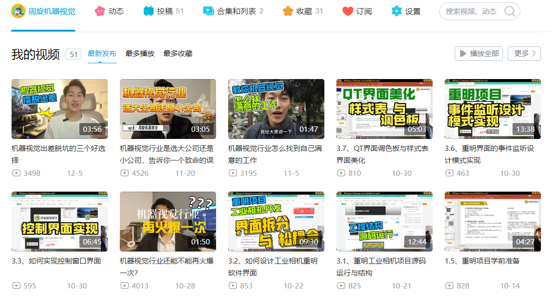
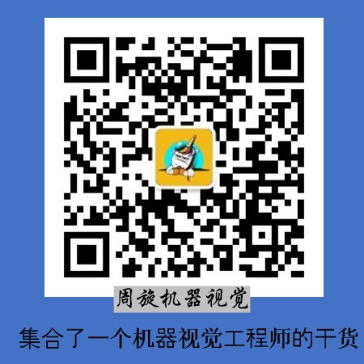
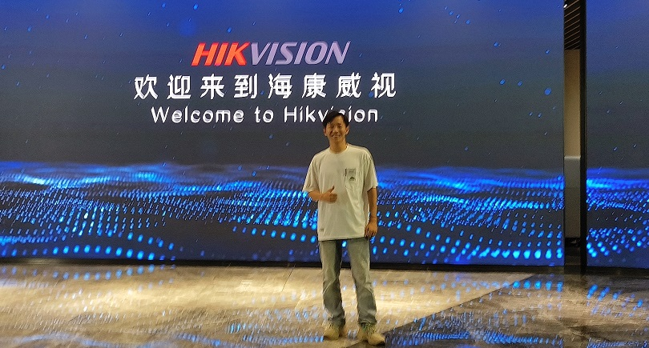
讲师个人介绍
周旋机器视觉介绍：
本人机器视觉行业从业者，机器视觉软开工程师。
在BiliBili录制分享过大量行业经验，也出过很多机器视觉教程。深耕机器视觉行业。
公众号【周旋机器视觉】
项目教程都在网站：www.roundvision.cc

Slide 6


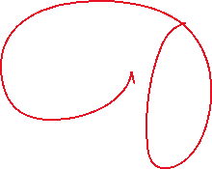
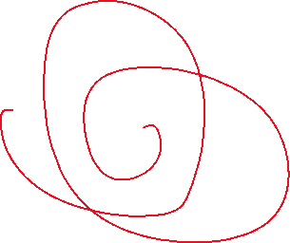

Slide 7
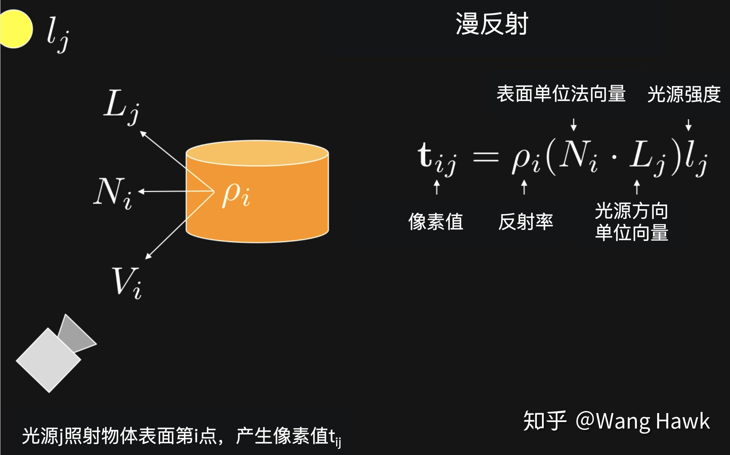

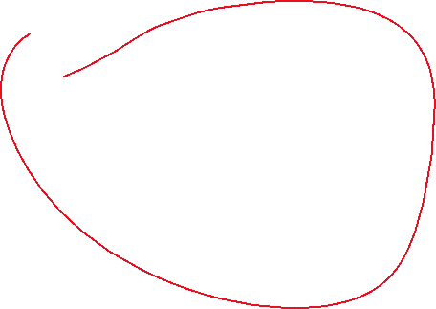
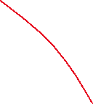







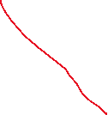





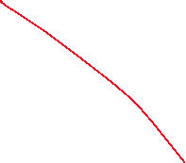













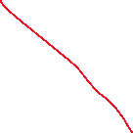

Slide 8

前端：zhuzhaoGUI
Opencv4.5.5库
后端算法库：PhotometricStereo
Opencv4.5.5库
烛照视觉软件开发

Slide 9
附录
烛照：QT/C++全栈软开实战
机器视觉软件开发项目
QT/C++/Opencv/CMake

Slide 10
附录
烛照：QT/C++全栈软开实战
机器视觉软件开发项目
QT/C++/Opencv/CMake

